Slide 1
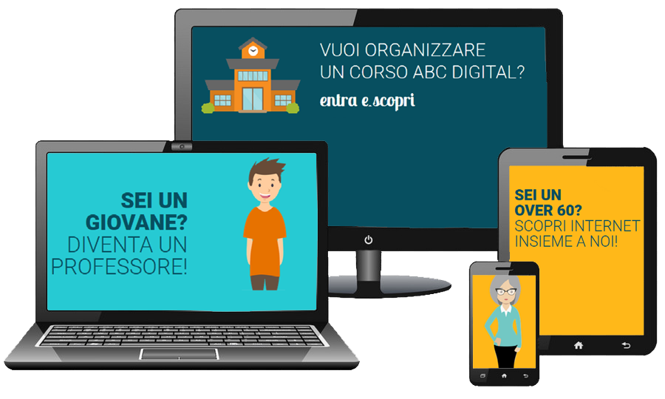

Slide 2
Fare acquisti online
(E-Commerce)

Slide 3

E-Commerce - Di cosa si tratta?
“E’ l’insieme delle transazioni per la compravendita di beni e servizi tra produttore e consumatore, realizzate tramite Internet”
Comprare su Internet sembra diventata la moda del momento.
A qualcuno può anche non piacere, ma la recente pandemia da Covid-19 ci ha mostrato quanto indispensabile sia imparare a muovere pochi e basilari passi online: quel tanto che basta per essere in grado di fare almeno gli acquisti indispensabili alla sopravvivenza.

Slide 4
I PRO …
Si può fare acquisti comodamente da casa, a ogni ora, anche quando i negozi sono chiusi
Quel che compriamo ci viene consegnato direttamente a casa
Possiamo comprare in qualsiasi negozio nel mondo e confrontare i prezzi più velocemente
I prodotti online convengono perché i rivenditori non hanno i costi del negozio fisico, oppure perché compriamo dal produttore senza intermediatori
Abbiamo accesso a migliaia di recensioni

Slide 5

… E I CONTRO
Non possiamo scegliere il prodotto «toccandolo con mano»
Dobbiamo fidarci di un venditore che non vediamo in faccia
Pagamento online: non possiamo pagare in contanti, ma occorre dare al venditore l’accesso al nostro conto o carta di credito per prelevare l’importo che gli dobbiamo
Occorre avere un collegamento a internet e un device adatto per la navigazione (PC, Tablet o Smartphone)

Slide 6
Concentriamoci sui «CONTRO»

Slide 7
Non possiamo scegliere il prodotto «toccandolo con mano»
E’ vero, però la legge ci concede 14 giorni dalla data di consegna per cambiare idea e restituire i prodotti, senza penalità e senza motivazione.
Abbiamo diritto al rimborso totale di quanto pagato comprese le spese di consegna.
In caso di reso, il negozio online è obbligato a restituire la somma spesa entro 14 giorni dalla tua comunicazione di recesso, oppure dal momento di rientro dei beni in magazzino.

Slide 8

Dobbiamo fidarci di un venditore che non vediamo in faccia
Comprare online ormai è sicuro, ma è bene procedere sempre con le dovute cautele e seguire alcuni consigli:
Controllare che il venditore fornisca alcune informazioni obbligatorie per legge:
                I riferimenti dell’azienda: nome e indirizzo del venditore, compresa la partita IVA
              Indirizzo e-mail e telefono per i contatti
              Una descrizione chiara del prodotto o del servizio offerto
              Il prezzo finale comprensivo di tutte le spese (anche di consegna)
              Informazioni chiare sulle modalità di pagamento e di consegna
              Spiegazione su come funziona il diritto di recesso
              Servizi post-vendita disponibili
              Sistemi di risoluzione alternativa delle controversie
              Informazioni chiare sulla durata del contratto
              Esplicite condizioni di garanzia legale/contrattuale
Le informative sulla Privacy e sui Cookies.

Slide 9

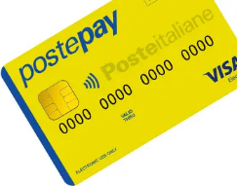
Pagamento online: non possiamo pagare in contanti, ma occorre dare al venditore l’accesso al nostro conto o carta di credito per prelevare l’importo che gli dobbiamo
Se si sceglie di pagare con carta di credito, la sicurezza dei dati è garantita dal protocollo SSL, un meccanismo informatico previsto dalla legge che protegge la riservatezza delle informazioni bancarie.
Controllare sempre che nella fase di pagamento l’indirizzo web inizi con "https://" e non solo con "http://". Quella piccola «s» è importantissima perché ci indica che la pagina web sta usando un protocollo di sicurezza elevato e che i dati sono al sicuro perché la pagina su cui li stiamo immettendo è criptata.
A nostra maggior tutela, per acquistare in internet, si consiglia di usare una carta di credito prepagata, su cui tenere poche centinaia di euro, di modo da arginare il danno nella remota eventualità che ci si imbatta in un truffatore della rete particolarmente abile.
La più comune e facilmente accessibile di queste carte è la «postepay» di Poste Italiane che viene rilasciata da tutti gli sportelli postali a fronte di un piccolo costo di attivazione, anche i costi di ricarica sono del tutto accessibili.

Slide 10









Occorre avere un collegamento a internet e un device adatto per la navigazione (PC, Tablet o Smartphone)
Internet ormai è alla portata di tutti, con lo smartphone abbiamo il mondo in tasca. Quasi tutti i siti di E-Commerce sono «responsivi» ovvero si adattano per essere facilmente esplorati accedendo anche dallo smartphone o dal tablet.
Per facilitare le operazioni di acquisto, i colossi del commercio online dispongono anche di loro app che rendono il processo molto più fluido anche per l’acquirente meno esperto.
Ecco di seguito alcuni protagonisti indiscussi dello shopping online

Slide 11
Come funziona?
Simuliamo un acquisto

Slide 12

Vediamo insieme come si fa un acquisto su un Negozio Online
Abbiamo scelto di usare Amazon che è il più grande «supermercato»
di Internet e dispone di una vastissima scelta di prodotti.
Qualsiasi sia il negozio in cui decidete di «entrare», il vostro percorso – quello del cliente – sarà più o meno simile per tutti i negozi ed è molto vicino a quello che fate in un negozio reale, quindi comportatevi esattamente come fareste quando entrate in un supermercato per la prima volta:
aggiratevi tra gli scaffali
cercate i prodotti che vi servono
leggete bene l’etichetta (la descrizione del prodotto)
chiedete consiglio (che online si fa leggendo le recensioni di chi ha già acquistato quel prodotto)
mettetelo nel carrello
…
(indicate dove volete ricevere i vostri acquisti)
e quando avete finito gli acquisti andate in cassa a pagare

Slide 13
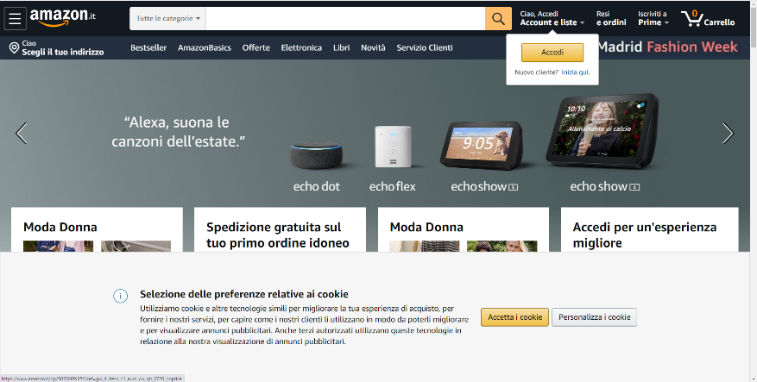
1 – Scegliere il «negozio»
Come già anticipato, per questa simulazione abbiamo deciso di usare Amazon, ma i siti di E-commerce sono tutti molto simili nella loro struttura.
Per fare acquisti è quasi sempre necessario presentarsi, ovvero
eseguire il login.
Se non sono già un cliente registrato, al prino acquisto sarà necessario farlo.
Se invece sto solo «curiosando» normalmente la registrazione non è necessaria

Slide 14
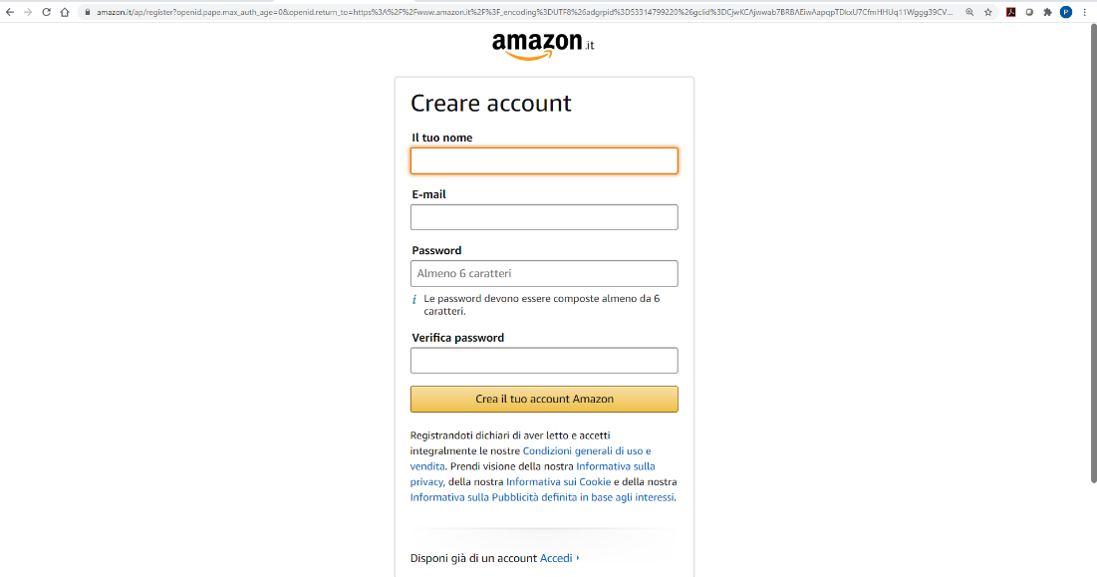
2 – Creare la propria Utenza
Provvedo a creare un mio profilo personale
compilando tutti i campi richiesti da forma di registrazione

Slide 15
3 – Guardare la «vetrina»
La Home Page è come se fosse la vetrina.
Come nella vetrina di un negozio reale, vedo i prodotto più venduto e mi vengono segnalate offerte e promozioni in corso.

Slide 16
4 – Cercare il prodotto
Se sto cercando un articolo particolare posso scriverlo direttamente nella barra di ricerca che normalmente è contraddistinta dal simbolino di una lente di ingrandimento.
Nel mio caso, ho bisogno di un COPRIBILANCIERE.
Per avviare la ricerca, clicco sul simbolo della lente di ingrandimento.

Slide 17
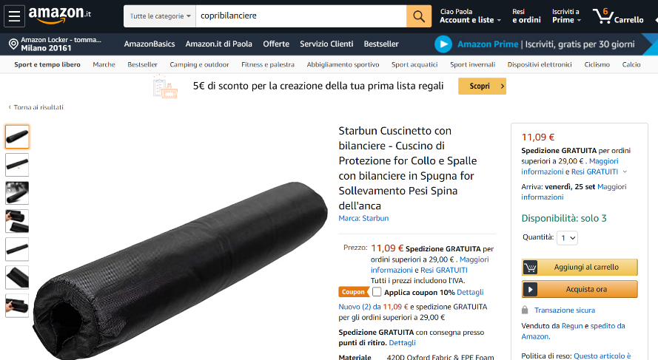
5 – «Guardare» il prodotto
Cliccando sul prodotto mi si apre la scheda specifica dell’articolo che mi indica:
- una breve descrizione
Informazioni sulle modalità di spedizioni disponibili
Il costo
Le specifiche tecniche
La possibilità di consultare le recensioni lasciate da chi ha già acquistato quel prodotto.
Se il prodotto mi piace, lo metto nel carrello cliccando l’apposito bottone. A questo punto posso proseguire i miei acquisti

Slide 18
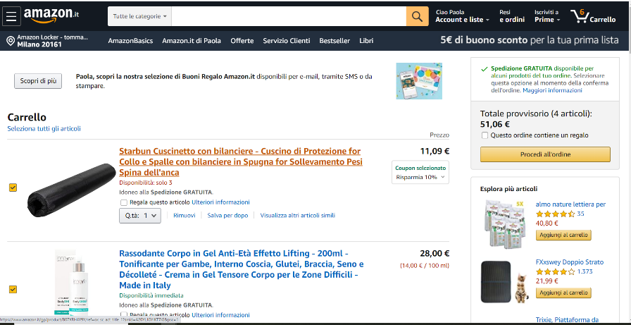
6 – Il carrello
In qualsiasi momento, cliccando sull’icona che riporta il carrello della spesa, posso controllare gli articoli che ho nel carrello e toglierli se, nel frattempo, ho avuto dei ripensamenti, oppure variare il numero di pezzi se voglio comprarne più di uno
Il numerino dentro al carrello indica quanti oggetti ho nel carrello.
N.B.: gli oggetti che inserisco nel carello ci rimangono finché non decido di rimuoverli, qualora io non «vada alla cassa» li ritroverò nel carrello la prossima volta che «entro in negozio»

Slide 19
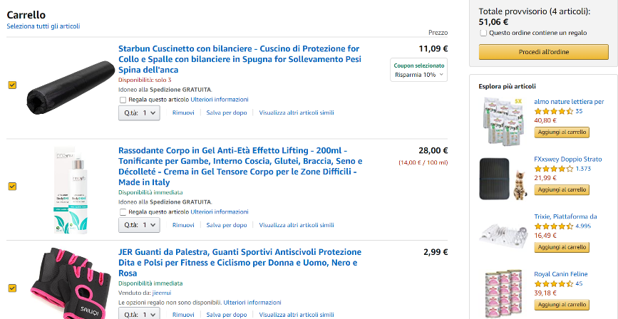
7 – Selezionare quel che voglio acquistare
Dal carrello, posso anche decide di comprare le cose più urgenti e lasciare nel carrello per un secondo momento gli articoli che mi servono, ma non urgentemente.
Basta spuntare il quadratino a sinistra degli articoli che intendo portare in cassa

Slide 20
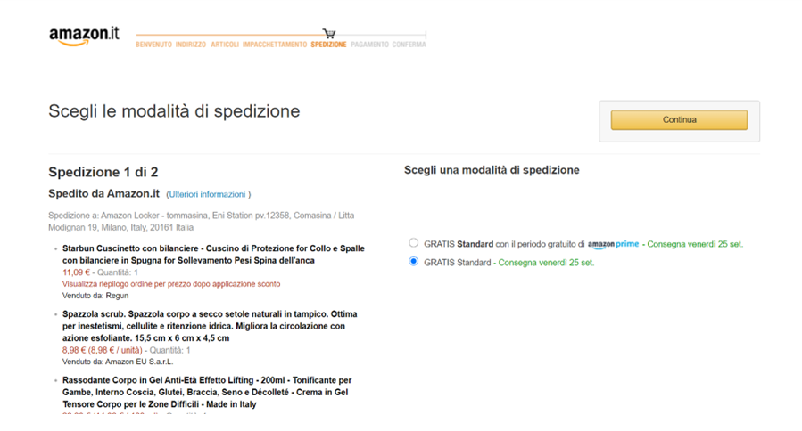
8 – Scegliere la modalità di spedizione
Amazon offre anche il servizio PRIME (in abbonamento mensile) che prevede un numero illimitato di consegne gratuite.
Per ogni articolo possono essere disponibili diverse modalità di spedizione a diversi costi.
Occorre indicare la modalità di spedizione desiderata, cliccando sul pallino.

Slide 21
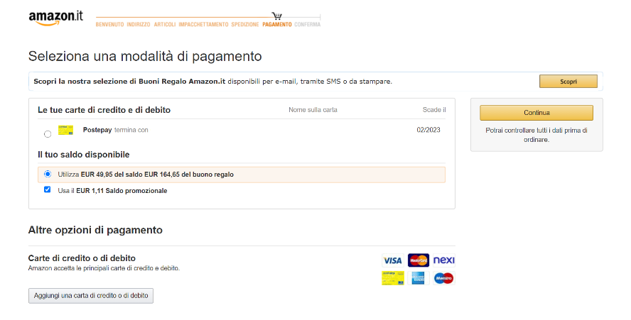
9 – Scegliere la modalità di pagamento
Arrivati alla cassa, occorre decidere come pagare.
Come già detto in precedenza, consigliamo di usare sempre carte prepagate per gli acquisti online.
È possibile anche precaricare un importo sul proprio conto AMAZON e utilizzare quello a scalare senza dover tutte le volte inserire i dati di una carta di credi/debito

Slide 22
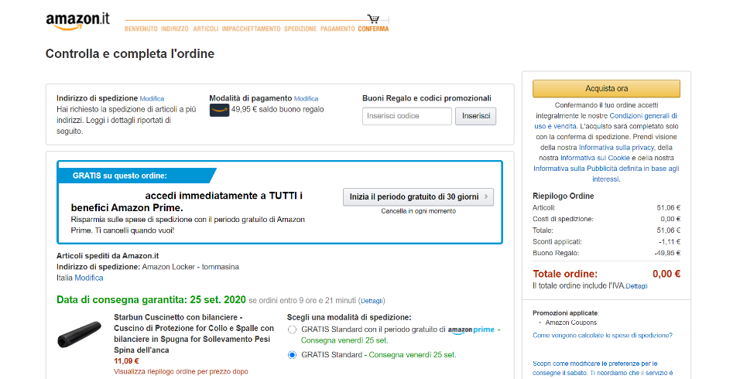
10 – Un ultimo controllo…
Una volta effettuati tutti i passaggi. Amazon, ci fa controllare che sia tutto a posto e che si sia correttamente indicato:
Quel che intendiamo comprare
Dove vogliamo che ci venga consegnato
Con quali modalità vogliamo che ci venga consegnato
Come intendiamo pagarlo
Se è tutto a posto, per concludere l’acquisto occorre cliccare sul bottone
«acquista ora»

Slide 23
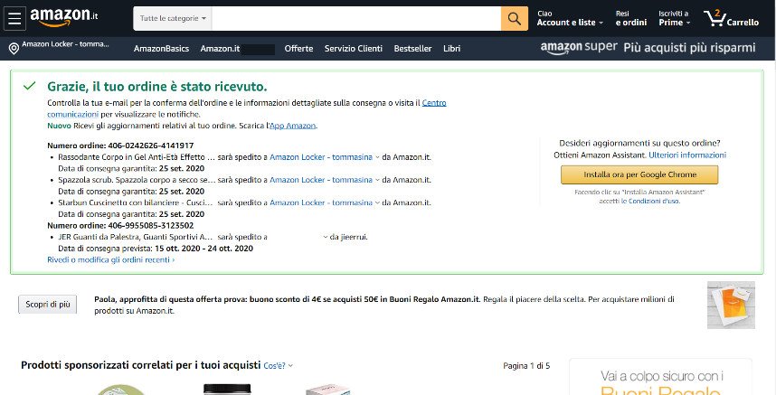
11 – Esco dal «negozio»
Una volta ricevuta la conferma del mio ordine, posso «salutare e uscire dal negozio».
Ricollegandomi al mio account nei prossimi giorni e cliccando su ordini, potrò controllare a che punto è la consegna dei miei acquisti.
NB: nel mio carrello ora sono rimasti 2 articoli, perché ho deciso di acquistare solo 4 dei 6 articoli che avevo messo nel carrello, gli altri 2 mi interessano, ma …
… aspetto che li mettano in offerta!

